Slide 1
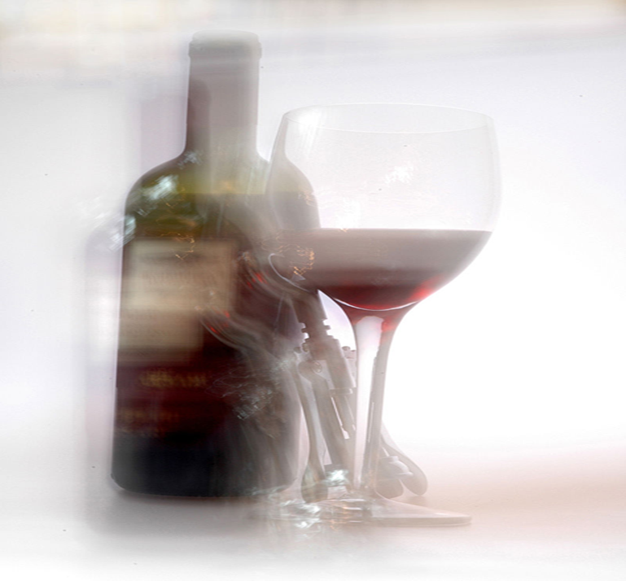
MITOS Y REALIDADES DEL ALCOHOLISMO
DRA. ZILMA DIAGO ALFES

Slide 2
CONCEPTO DE MITO
Junto con la ciencia el hombre ha heredado de sus antepasados, creencias falsas o erróneas de determinados; fenómeno que se conoce con el nombre de mito.

Slide 3
EL ALCOHOL NO ES UNA DROGA

Slide 4
EL ALCOHOL NO ES UNA DROGA
Modifica el funcionamiento del sistema nervioso central
Produce cambios en la personalidad y la conciencia
Su consumo prolongado puede crear la necesidad progresiva de consumir cantidades cada vez mayores, para sentir los mismos efectos
Aparición de molestias físicas y psíquicas cuando se suprime dicho consumo.

Slide 5
EL ALCOHOL ES UN ESTIMULANTE

Slide 6
EL ALCOHOL ES UN ESTIMULANTE
Realmente es un DEPRESOR del sistema nervioso central, pertenece al grupo farmacológico de los ANESTÉSICOS Y SEDANTES.
Primero actúa sobre las zonas del cerebro que tienen que ver con el juicio, el razonamiento, la comprensión y otras altas funciones intelectuales que regulan la conciencia humana
la persona se desinhibe y aparecen EMOCIONES, SENTIMIENTOS Y CONDUCTAS IMPREDECIBLES, muchas veces inadecuadas, con expresiones de euforia, tristeza o agresividad.
Al deprimir otras áreas del sistema nervioso, provoca trastornos en EL LENGUAJE, EN EL CONTROL Y LA COORDINACIÓN de los movimientos, y según la cantidad ingerida, se puede llegar a LÍMITES peligrosos de INTOXICACIÓN, COMA ALCOHÓLICO Y MUERTE.
Es bueno recordar el frecuente llanto de las personas en ESTADO de embriaguez profunda y también que en muchos países el 30% de los alcohólicos termina sus vidas por medio DEL SUICIDIO.

Slide 7
EL ALCOHOL ES BUENO PARA COMBATIR EL FRIO

Slide 8
EL ALCOHOL ES BUENO PARA COMBATIR EL FRIO
El alcohol dilata los vasos sanguíneos de la piel y da una sensación de calor, pero realmente la temperatura del cuerpo baja cuando la superficie de la piel caliente entra en contacto con el ambiente más frío que rodea al sujeto.
QUIEN TENGA ESTE MITO DEBE SABER QUE LOS SOLDADOS DE NAPOLEÓN MUERTOS AL CONGELARSE DURANTE LA INVASIÓN A RUSIA, FUERON PRECISAMENTE AQUELLOS QUE INGERÍAN BEBIDAS ALCOHÓLICAS, PUES EL EFECTO VERDADERO ES PRODUCIR DILATACIÓN DE LOS VASOS SANGUÍNEOS.

Slide 9
EL ALCOHOL MEJORA LA SEXUALIDAD

Slide 10
EL ALCOHOL MEJORA LA SEXUALIDAD
La acción del alcohol sobre los sistemas nervioso y endocrino interfiere con los centros que regulan la respuesta sexual humana, la produccióny acción de algunas hormonas sexuales, lo que puede favorecer la aparición de impotencia sexual, la incapacidad para experimentar el orgasmo y otras alteraciones en el funcionamiento sexual de la pareja
Una pregunta obligada para los médicos que atienden disfunciones sexuales es: ¿TOMÓ USTED BEBIDAS ALCOHÓLICAS ANTES DEL ENCUENTRO SEXUAL?
ESTA ACCIÓN INHIBIDORA FUE DESTACADA HACE CUATROCIENTOS AÑOS EN UNA OBRA DE SHAKESPEARE (MACBETH) DONDE UN PERSONAJE COMENTA: "EL ALCOHOL PROVOCA EL DESEO PERO DIFICULTA LA EJECUCIÓN".

Slide 11
EL ALCOHOL AUMENTA LA ENERGIA

Slide 12
EL ALCOHOL AUMENTA LA ENERGIA
Aunque momentáneamente la persona se sienta estimulada, el alcohol disminuye la capacidad de reacción psíquica.
Reduce la energía y la fuerza muscular como consecuencia de su acción sobre el sistema nervioso central y el metabolismo del azúcar sobre el tejido muscular.

Slide 13
EL ALCOHOL ES UN MEDICAMENTO

Slide 14
EL ALCOHOL ES UN MEDICAMENTO
Hasta la actualidad, no se ha comprobado científicamente que el alcohol cure ninguna enfermedad.
Todo lo contrario, es un factor de riesgo de distintos problemas de salud y sí existen verdaderas medicinas que son más efectivas, seguras, poco tóxicas y sin riesgo de dependencia para prevenir y combatir las enfermedades.

Slide 15
EL ALCOHOL ES BUENO PARA COMBATIR LA HIPERTENSION Y EL INFARTO DEL MIOCARDIO

Slide 16
EL ALCOHOL ES BUENO PARA COMBATIR LA HIPERTENSION Y EL INFARTO DEL MIOCARDIO
Constituye una expresión más concreta del mito anterior.
En realidad la aparición de hipertensión e infarto así como accidentes vasculares encefálicos es seis veces mayor en los que abusan del alcohol que en quienes no lo hacen.
La acción sobre la presión arterial no depende de la cantidad de líquido ingerido (como piensan algunos que recomiendan evitar la cerveza y tomar ron), sino de la acción directa del alcohol sobre las glándulas suprarrenales, determinante de la liberación de cortisona, que eleva de forma notable la presión arterial.

Slide 17
LAS PERSONAS QUE ASIMILAN O AGUANTAN MUCHO ALCOHOL NUNCA SE VUELVEN ALCOHOLICAS

Slide 18
LAS PERSONAS QUE ASIMILAN O AGUANTAN MUCHO ALCOHOL NUNCA SE VUELVEN ALCOHOLICAS
"AGUANTAR MÁS ALCOHOL" no es motivo de orgullo, sino de engaño.
el consumo excesivo y prolongado de esta sustancia va "obligando" al organismo a requerir cantidades crecientes para sentir los mismos efectos, esto se llama TOLERANCIA aumentada y desencadena un mecanismo adaptativo del cuerpo, hasta que llega a un límite en el que se invierte la supuesta RESISTENCIA y, entonces "ASIMILA MENOS“
POR ESO TOLERAR MÁS ALCOHOL ES EN SÍ UN RIESGO DE ALCOHOLIZACIÓN.

Slide 19
SOLO SE CONVIERTEN EN ALCOHOLICAS LAS PERSONAS DEBILES DE CARÁCTER O CARENTES DE MORAL

Slide 20
SOLO SE CONVIERTEN EN ALCOHOLICAS LAS PERSONAS DEBILES DE CARÁCTER O CARENTES DE MORAL
Uno de los aspectos más dolorosos del alcoholismo es que afecta por igual a todos los que por alguna razón consuman bebidas alcohólicas habitualmente.
Esto explica su alta frecuencia en trabajadores de licoreras, cervecerías y lugares de expendio, como bares y clubes, con total independencia del nivel escolar, socioeconómico, creencia religiosa o características de personalidad.

Slide 21
EL ALCOHOL DAÑA POR IGUAL AL HOMBRE QUE A LA MUJER

Slide 22
EL ALCOHOL DAÑA POR IGUAL AL HOMBRE QUE A LA MUJER
La mujer tiene, en general, menor peso que el hombre y, en consecuencia, el tamaño proporcional de sus órganos es más pequeño.
Por lo tanto puede generar más rápidamente deterioro de sus funciones con menores cantidades de alcohol y llegar al alcoholismo más aceleradamente que el hombre.
También los efectos del alcohol son diferentes para los niños y jóvenes, provocando más daño que a los adultos, pues están en proceso de crecimiento y desarrollo y sus órganos (cerebro, hígado, páncreas) son muy vulnerables al efecto del alcohol.

Slide 23
EL ALCOHOLISMO ES UNA ENFERMEDAD DE GENTE ADULTA.

Slide 24
EL ALCOHOLISMO ES UNA ENFERMEDAD DE GENTE ADULTA.
El alcoholismo es la dependencia al alcohol.
La dependencia se ha descrito como el impulso descontrolado por consumir una sustancia, en este caso el alcohol, en forma continua o periódica, a fin de experimentar sus efectos y evitar el malestar producido por la privación.
Junto a la dependencia se da el fenómeno de la tolerancia, que es la necesidad de consumir cada vez mayores cantidades de alcohol para lograr los efectos inicialmente esperados.
Si el consumo de alcohol se inicia a edades tempranas, la curva de la tolerancia se desarrolla con mayor rapidez y, por lo tanto, la dependencia aparece muy precozmente.
Es decir, el alcoholismo está más relacionado con la cantidad de alcohol que se ha consumido y con el tiempo de consumo, que con la edad.

Slide 25
ES RESPONSABLE,NUNCA FALTA AL TRABAJO

Slide 26
ES RESPONSABLE,NUNCA FALTA AL TRABAJO
No basta con asistir al trabajo si el desempeño y la calidad de relación en el ambiente laboral son deficientes y conflictivos debido a su forma de beber.

Slide 27
SI TENGO TRABAJO NO SOY ALCOHOLICO

Slide 28
SI TENGO TRABAJO NO SOY ALCOHOLICO
El alcoholismo se da hasta en los grandes ejecutivos que consiguen desempeñar sus actividades, pudiéndose dar en ellos un consumo abusivo de alcohol. por otro lado, en cargos de menos nivel también el individuo necesita tomar por lo menos una dosis antes de trabajar para evitar la famosa resaca o temblores que le perjudican en su desempeño laboral

Slide 29
PERO ÉL ES TAN INTELIGENTE QUE NO PUEDE SER UN ALCOHÓLICO.

Slide 30
PERO ÉL ES TAN INTELIGENTE QUE NO PUEDE SER UN ALCOHÓLICO.
Esta es una creencia común cuando se comienza a desconfiar del consumo de alcohol de algún funcionario o profesional.
No hay relación entre alcoholismo e inteligencia.

Slide 31
EL NO ES ALCOHOLICO,NO ANDA TIRADO POR LAS CALLES

Slide 32
EL NO ES ALCOHOLICO,NO ANDA TIRADO POR LAS CALLES
Solamente un pequeño porcentaje de alcoholicos llega a la indigencia.

Slide 33
A SU FAMILIA NO LE FALTA NADA,TIENEN DINERO,VIAJES LO MEJOR SIEMPRE.

Slide 34
A SU FAMILIA NO LE FALTA NADA,TIENEN DINERO,VIAJES LO MEJOR SIEMPRE.
Existen familias que aunque tienen todo lo material, carecen del afecto, del apoyo emocional y de la tranquilidad familiar como consecuencia de los hábitos del alcohólico.

Slide 35
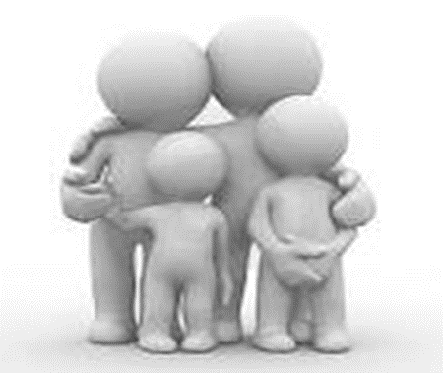
El reto actual y futuro es el de desarrollar un estilo de vida donde el alcohol desempeñe cada vez un papel menos importante.
Debe quedar bien establecido que una persona para celebrar,divertirse,mostrar amistad,amor u hombria no necesita del alcohol, ya que estos son atributos espontáneos en cualquier persona normal.
GRACIAS

